Slide 1
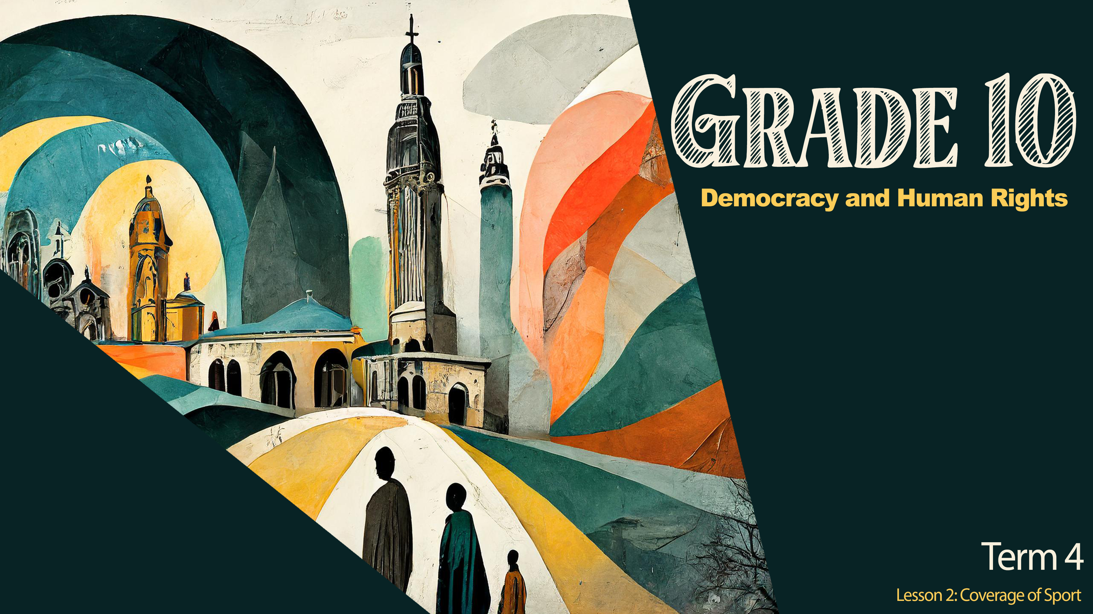


Notes:
Inleiding (3 min)
Welkom terug Graad 10's! In die laaste les het ons geleer oor die meerderheidsgodsdienste wat in Suid-Afrika beoefen word. Voordat ons vandag se les begin, draai na iemand in jou groep en vertel vir hulle soveel as moontlik van wat jy van elke godsdiens kan onthou. (Laat 2 min toe vir leerders om hul geheue te verfris. Moedig leerders aan om hul geheue te gebruik en nie na hul notas te verwys nie.)
Vandag gaan ons navorsing doen oor sportdekking in die media. Kom ons begin deur te kyk na wie dit geniet om sport te kyk. (Laat leerders toe om as 'n klas op die vrae te reageer.)
Wie hou daarvan om sport te kyk?
Wat is jou gunstelingsport om na te kyk? Sokker? Krieket? Rugby?
Kan julle die kapteine van jou gunstelingsportspanne noem?
Hoeveel van julle kyk na beide die manlike en vroulike weergawes van jul gunstelingsport?
Kan julle die kapteine van die vrouespanne van jul gunstelingsportnoem? (Nota aan onderwyser: Vir hierdie vraag kan u fokus op die sport wat deur die meerderheid van die klas gevolg word. Byvoorbeeld, as die meerderheid se gunstelingsport sokker is, kan u die vraag verwoord: "Kan julle die kapteine van die vroulike sokkerspanne noem?")
Die werklikheid is dat die meeste sportdekking beperk is tot dié van die manlike geslag. In julle groepe, bespreek nou volgende vraag: Waarom, dink julle, is die meeste sportdekking van mans? Julle het slegs 1 minuut.

Slide 2
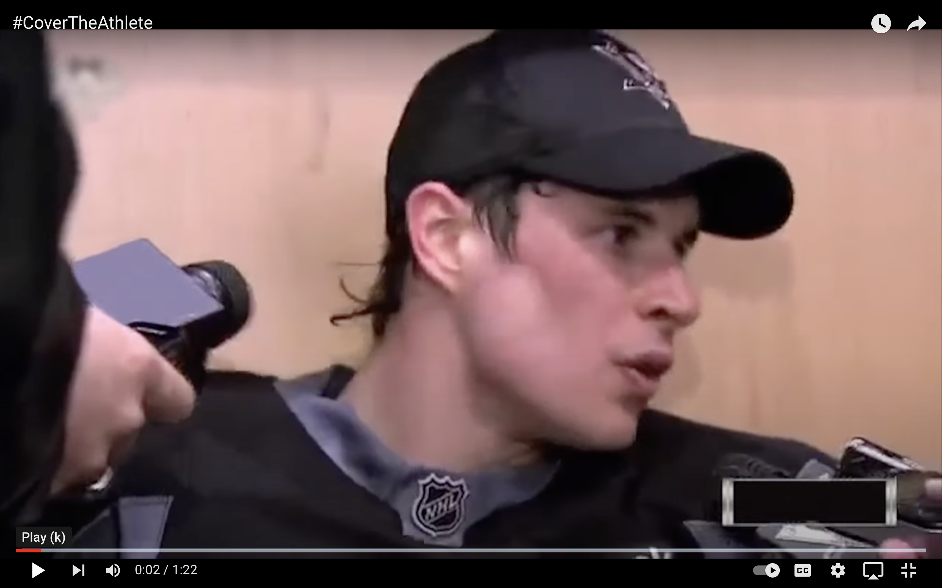
Kyk: #CoverTheAthlete https://www.youtube.com/watch?v=Ol9VhBDKZs0 (1 min 22 sec)
Notes:
Kyk Video & Groepbespreking (10 min)
Geslags- en rassegelykheid sowel as rassestereotipering en vooroordeel in sportdekking het die afgelope paar jaar al hoe meer relevant geword. Ons gaan nou fokus op "regstelling van vooroordeel in die dekking van sport". Wat, dink jy, beteken dit om "vooroordeel in die dekking van sport reg te stel"? (Laat leerders toe om terugvoer te gee.)
Vra leerders wat beteken dit om vooroordeel in skoolport reg te stel.
Regstelling behels die herstel van onregte of verkeerde handelinge uit die verlede deur dit in die hede reg te stel.
Vooroordeel in sportdekking verwys na die invloed van mense se oortuigings of houdings teenoor spesifieke groepe. Dit kan bepaal watter sportsoorte in die media uitgelig word. Dit lei dikwels tot ongelyke en onregverdige behandeling van ander, wat daartoe lei dat sommige sportsoorte of sportdeelnemers minder aandag kry as wat hulle verdien.
Kom ons kyk na hierdie video van 'n veldtog wat daarop gemik is om geslagsvooroordeel in sport reg te stel. Die veldtog beklemtoon hoe absurd sommige van die opmerkings teenoor vroulike sportdeelnmers kan wees.
Probeer om VYF voorbeelde van geslagstereotipering te identifiseer terwyl jy na die video kyk. Skryf dit op 'n stukkie papier neer. Na die video sal julle hierdie voorbeelde in julle groepe bespreek.
Kyk: #CoverTheAthlete https://www.youtube.com/watch?v=Ol9VhBDKZs0 (1 min 22 sek)
Voltooi as 'n groep Aktiwiteit 1 (Les 2 – Werkkaart).
Hierdie video het geslagstereotipering in mediasportdekking aangespreek. Die realiteit is dat mense dikwels in die media gestereotipeer word.

Slide 3
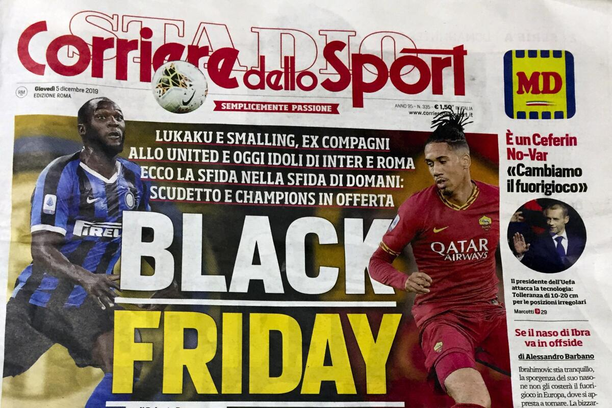
"Rassisme, homofobie en antisemitisme is probleme wat oral kan voorkom, maar stadions kan veral gevaarlik wees weens die groot aantal mense, die intense passie, die groepsmentaliteit van sport asook die invloed van alkohol."
Notes:
Onderrig & Klasbespreking (10 min)
Nota aan onderwyser: Hierdie skyfie gebruik animasies. Kliek een keer om die eerste paragraaf (prent) te bespreek. Klik weer om die tweede paragraaf (aanhaling) te bespreek.
Bespreking van prent: Hierdie Italiaanse koerant het ernstige kritiek ontvang vir sy rassistiese voorblad. Hoekom dink julle sou die opskrif "Black Friday" op die voorblad as rassisties en aanstootlik beskou word? (Gee tyd vir leerders om te reageer.) Korrekte antwoorde sal daarop wys dat die voorblad swart sportlui uitbeeld, en dat die beklemtoning van hul velkleur 'n swak besluit is wat deur joernaliste en redakteurs geneem is.
Bespreking van aanhaling: Hierdie aanhaling was 'n reaksie deur een van die sokkerspelers: "Rassisme, homofobie en antisemitisme is probleme wat oral kan voorkom, maar stadions kan veral gevaarlik wees weens die groot aantal mense, die intense passie, die groepsmentaliteit van sport asook die invloed van alkohol."
Bespreek kortliks jou mening oor hierdie aanhaling in julle groepe. Maak aantekeninge oor julle bespreking en kies 'n woordvoerder om opsommende terugvoer aan die klas te gee. (Laat 5 min toe vir bespreking.)
Verwys na die volgende in julle bespreking:
Stem jy saam met hierdie stelling? Verskaf TWEE redes.
Waarom kan stadions as gevaarlike plekke beskryf word?
Laat 'n woordvoerder van elke groep toe om hul kommentaar in 'n sin op te som. (Laat 3 minute toe vir terugvoer.)
Welgedaan klas! Daar was 'n paar insiggewende reaksies.

Slide 4
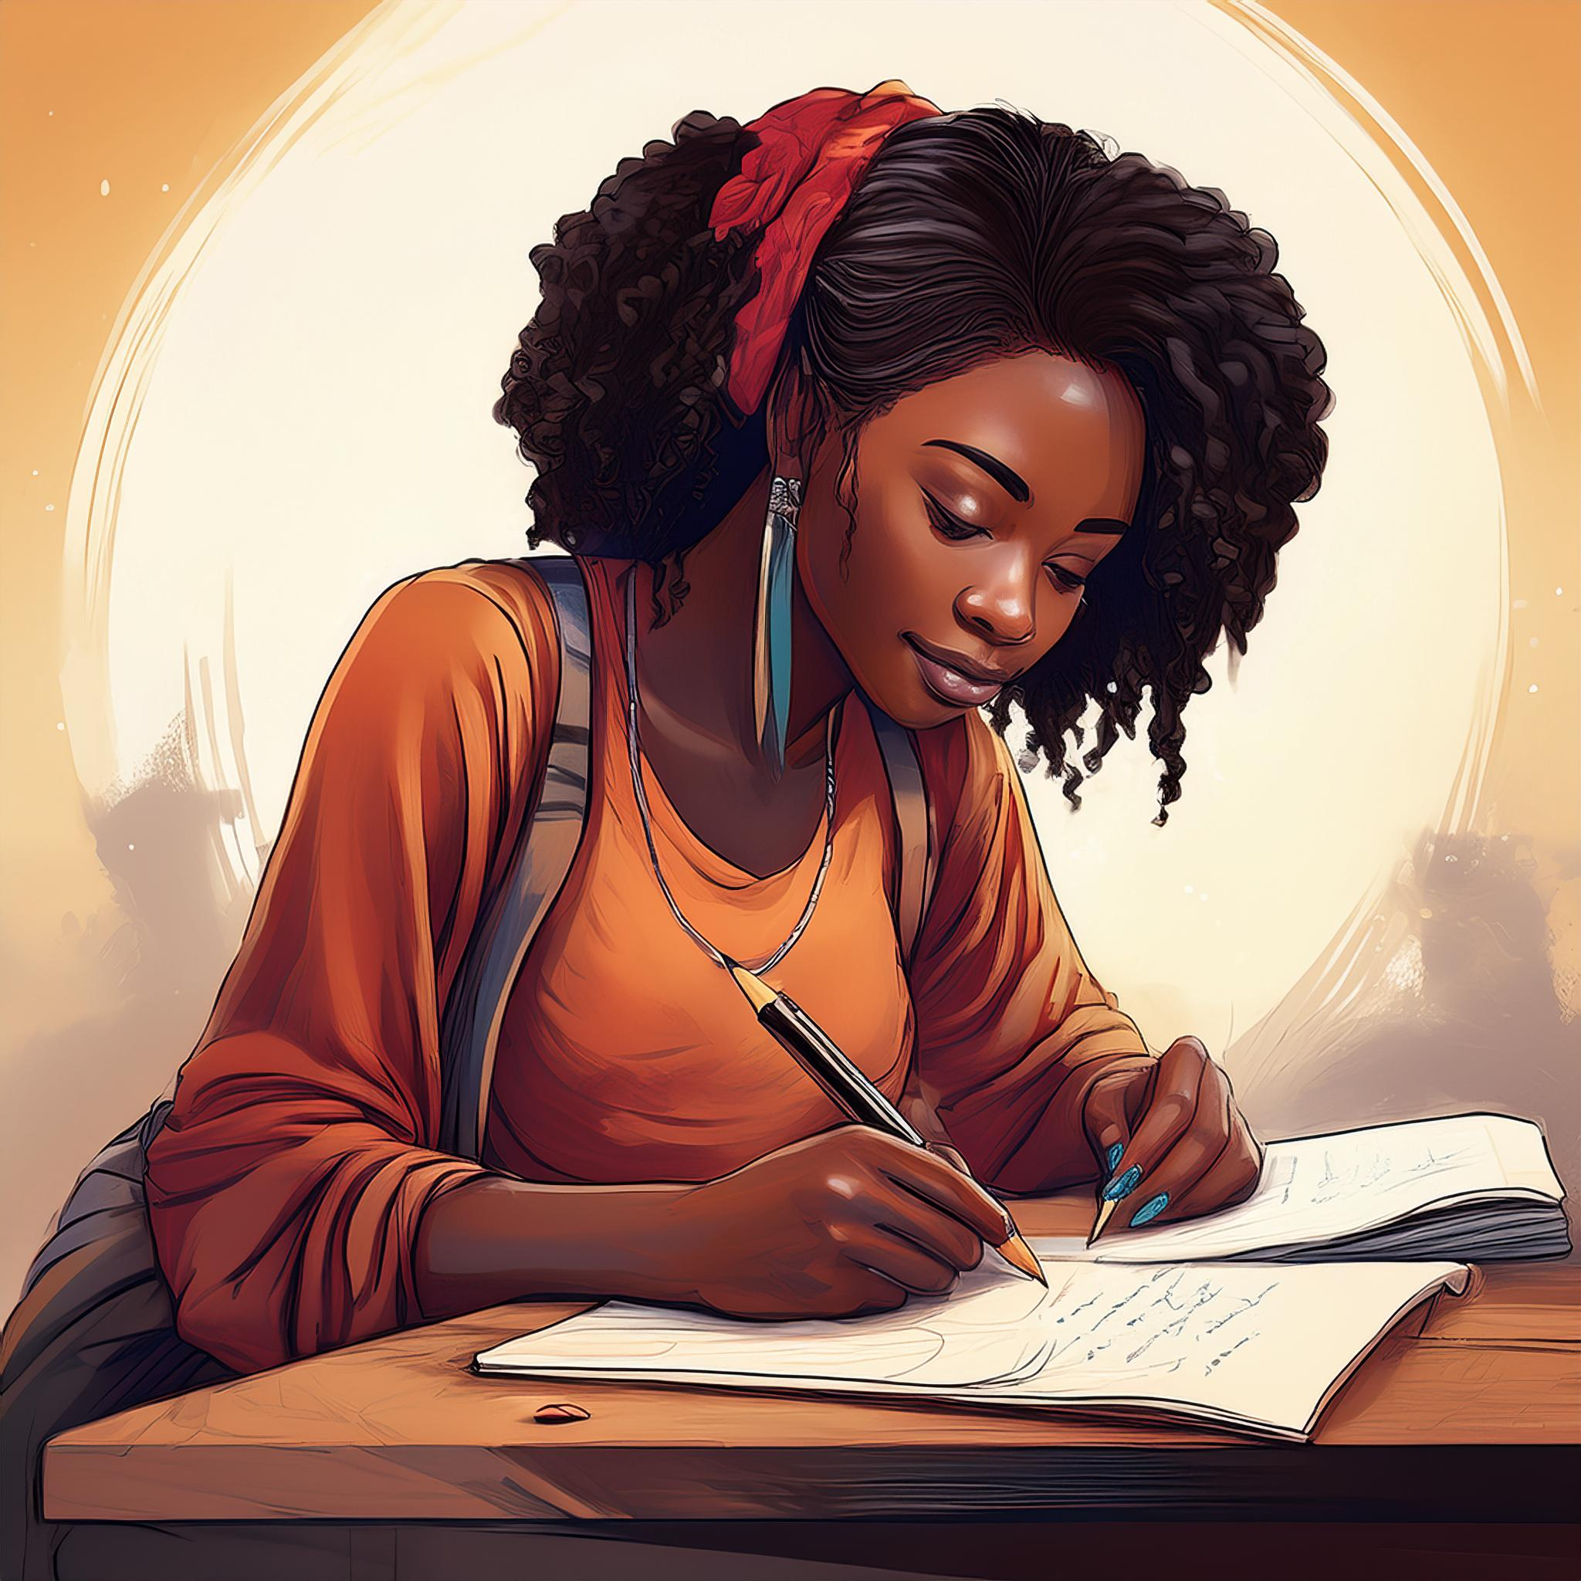
Individuele Aktiwiteit
Notes:
Individuele Aktiwiteit (11 min)
Jy sal nou tyd kry om te reageer op die artikel oor ons Suid-Afrikaanse sokkerspan "Banyana Banyana". Voltooi Aktiwiteit 2 (Les 2 – Werkkaart) individueel.
Moontlike antwoorde is beskikbaar op die Les 2 – Werkkaart MEMO.

Slide 5
Hoe kan ons vooroordeel in sport aanspreek?
Praat daaroor!
Notes:
Individuele Aktiwiteit (2 min)
So, hoe kan ons vooroordeel in sport aanspreek?
Praat daaroor! Skryf briewe aan koerante en lewer kommentaar op sosialemediaplatforms wanneer jy vooroordeel opmerk/herken.
Skakel 'n radiostasie om die vooroordeel aan te meld.
Kyk en luister na die nuus. Verhoog jou bewustheid van vooroordeel in sport deur die nuusdekking van manlike en vroulike sportkodes opjektief te vergelyk.
Plaas druk op kommentators deur kommentaar op sosialemediaplatforms te lewer.

Slide 6
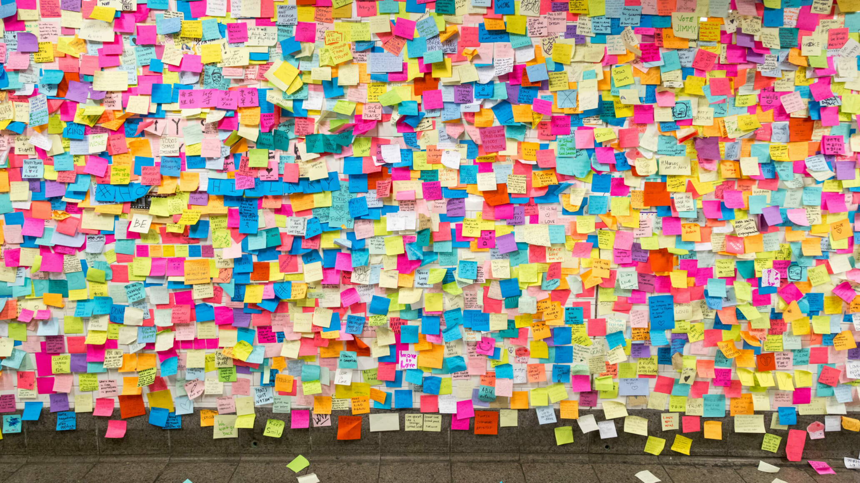
[Bron: https://www.digitallearningmap.nhs.scot/the-training-evaluation-toolkit/tools-to-measure-reaction/ Toegangsdatum: 17 September 2024]
Notes:
Refleksie: Grafitte-Muur (4 min)
Nota aan onderwyser: Hierdie aktiwiteit gebruik weer dieselfde reflektiewe ruimte as die vorige les. Dit sal nuttig wees om drie verskillende kleure papier vir elke les te hê of drie afsonderlike opskrifte teen die muur te hê:
Les 1: Godsdienste in Suid-Afrika
Les 2: Sportdekking in Suid-Afrika
Les 3: Onregverdige praktyke in sport
Ons het hierdie les vandag begin deur te sê dat ons ondersoek sal instel oor hoe sport in die media gedek word. Ons het na geslagstereotipering en rassevooroordeel as voorbeelde gekyk. Hou oor die volgende week 'n bietjie sportdekking dop en dink verder na of doen verdere navorsing oor die kwessies wat ons vandag bespreek het.
Dit kan 'n waardevolle leerervaring wees om te sien hoe sportdekking ons persepsies van geslag of ras kan beïnvloed. Tydens hierdie les het jy dalk bewus geword van kwessies rondom stereotipering wat jy nog nie voorheen opgemerk het nie. Onthou jy die kort advertensie met die hutsmerk #CoverTheAthlete wat ons aan die begin van hierdie les gekyk het?
Jy sal nou die geleentheid kry om leerders in jou klas en skool te inspireer deur die volgende DRIE antwoorde van Aktiwiteit 3 (Les 2 – Werkkaart) op die papiertjie/post-it wat aan jou gegee is, te voltooi:
Maak 'n voorstel ten opsigte van die implementering van geslagsgelykheid in skoolsport.
Hoe kan rassevooroordeel en ander vooroordele in skoolsport aangespreek word?
Stel 'n gepaste straf voor vir toeskouers wat vooroordeel by skoolsportbyeenkomste bevorder.
Hierdie papiertjies moet anoniem wees, moenie jou naam daarop skryf nie. Sodra dit voltooi is, plaas dit op die graffiti-muur in die klas.

